Slide 1
第七-八章 二值图像处理
童立靖
北方工业大学计算机学院
tong_lijing@163.com

Slide 2
二值图像处理
1. 二值图像中的基本概念
2. 图像的二值化方法
3. 二值图像分析

Slide 3
什么是二值图像?

Slide 4
什么是二值图像?
黑白图像是指图像的每个像素只能是黑或者白，没有中间的过渡，故又称为２值图像。
2值图像的像素值为0、1。

Slide 5
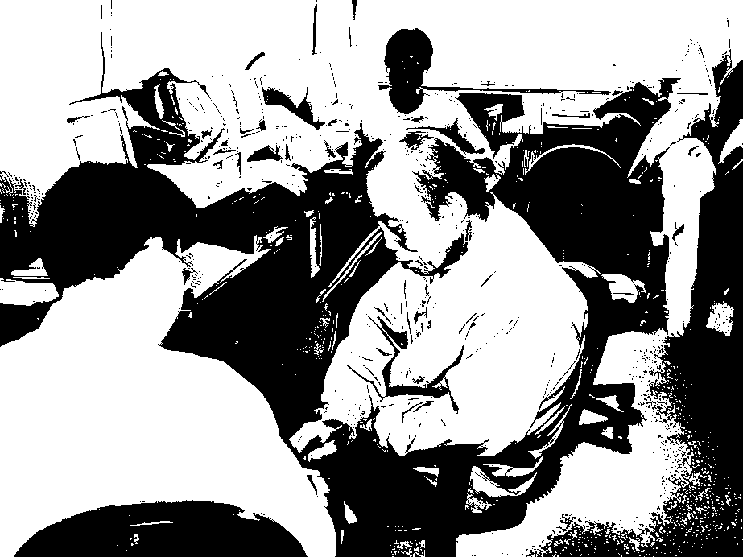
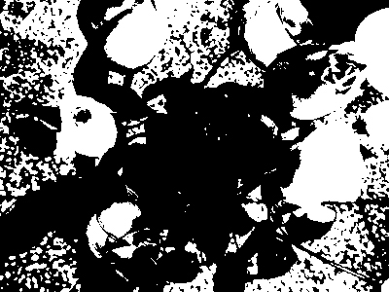
黑白图像例

Slide 6
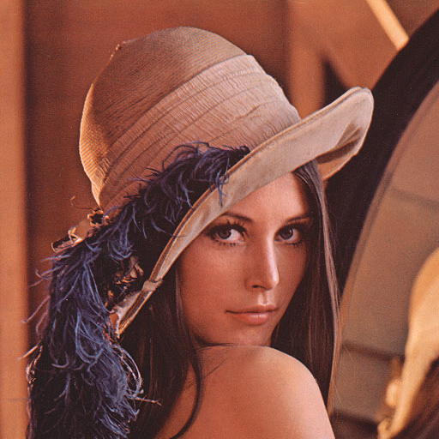

Binarization
Image binarization converts an image of up to 256 gray levels or a color image to a black and white image.

Slide 7
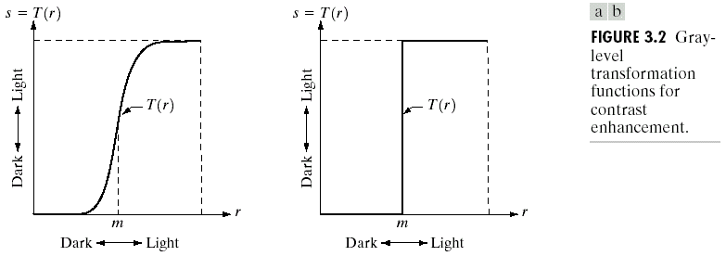
基本原理
When the neighborhood is of size 1 × 1, T becomes a gray-level (also called intensity or mapping) transformation function:
This type of techniques are referred to as point processing, two usually used forms: contrast stretching and thresholding funtion
当领域为1×1，即只包含当前象素自己时，T成为灰度级变换函数，此时的处理成为点处理。当更大的邻域被考虑时，往往成为掩码处理或者滤波。
When the neighborhood is larger than 1 × 1, this type of approaches are called mask processing or filtering. Here mask is also called filters, kernels, template, or window.
Notes:
文字2 120
文字1 100

Slide 8
基于直方图的二值阈值选取
假设某图像的灰度直方图具有 二峰性，则表明这个图像较亮的区域和较暗的区域可以较好地分离。
取二峰间的谷点为阈值点，可以得到好的二值处理的效果。

Slide 9
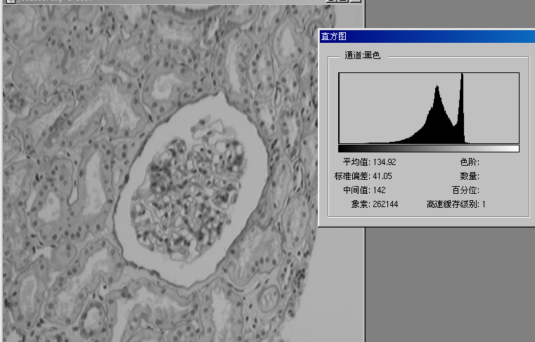
灰度直方图具有二峰性
Notes:
肾小球

Slide 10
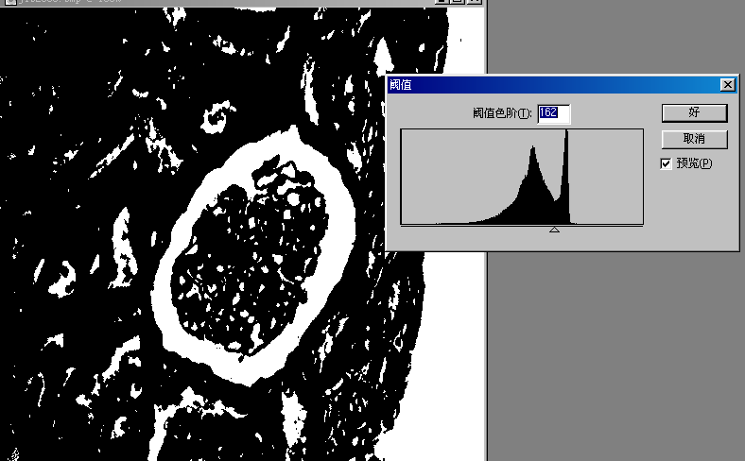
具有二峰性的灰度图的二值化
不同的阈值会有不同的分割

Slide 11
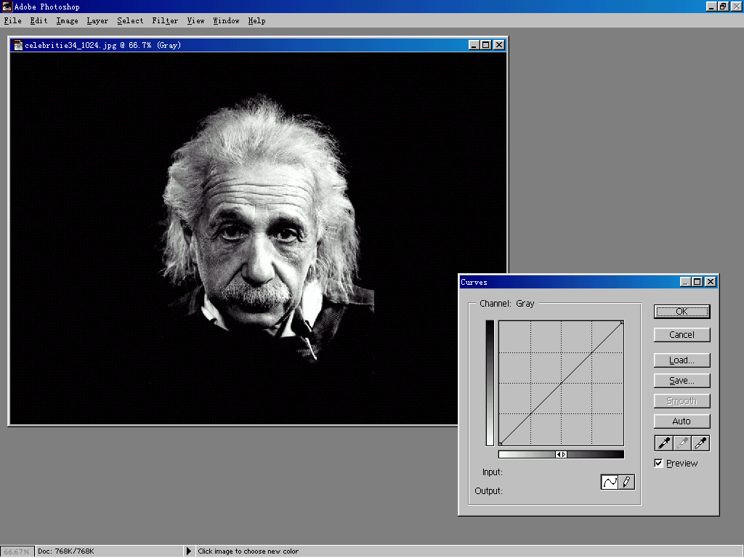
原始图象

Slide 12
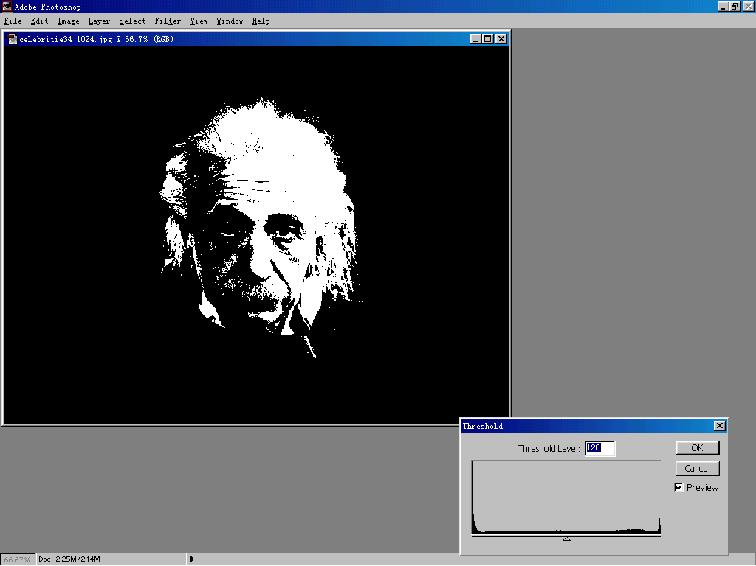
阈值化
阈值128

Slide 13
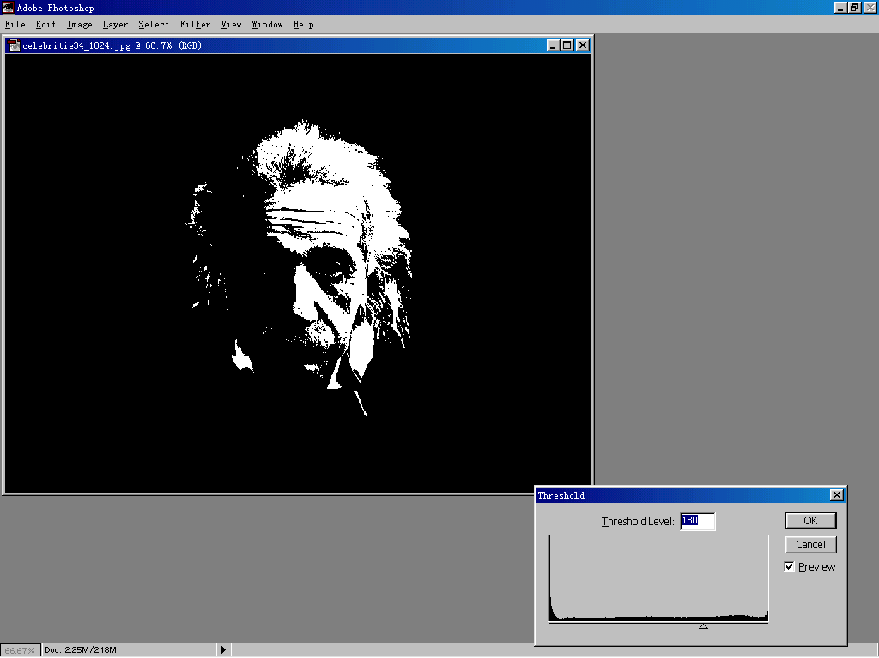
阈值化
阈值180

Slide 14
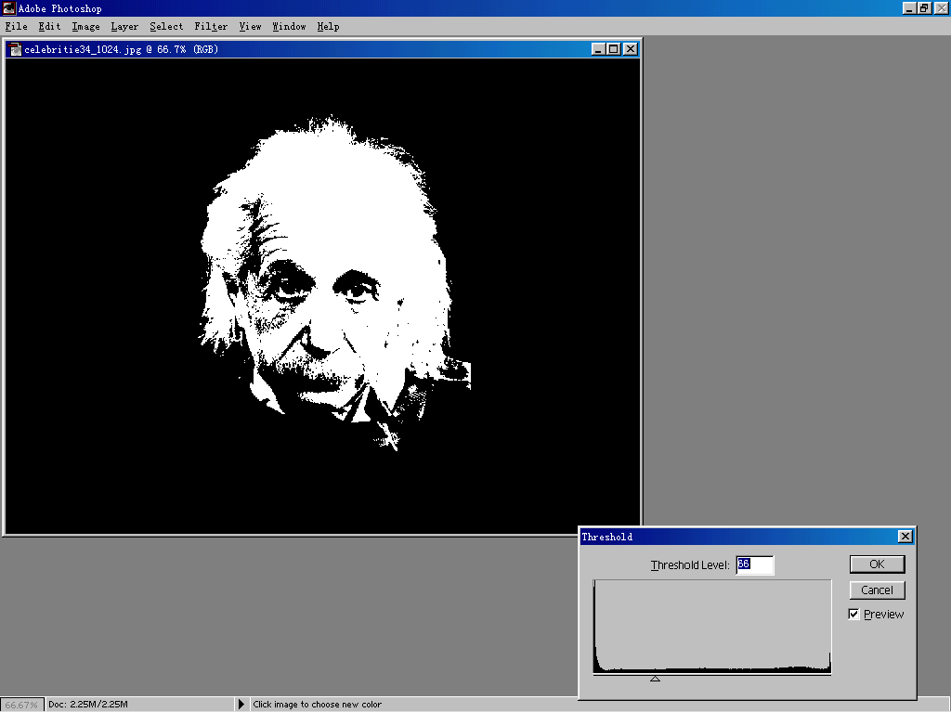
阈值化
阈值66

Slide 15
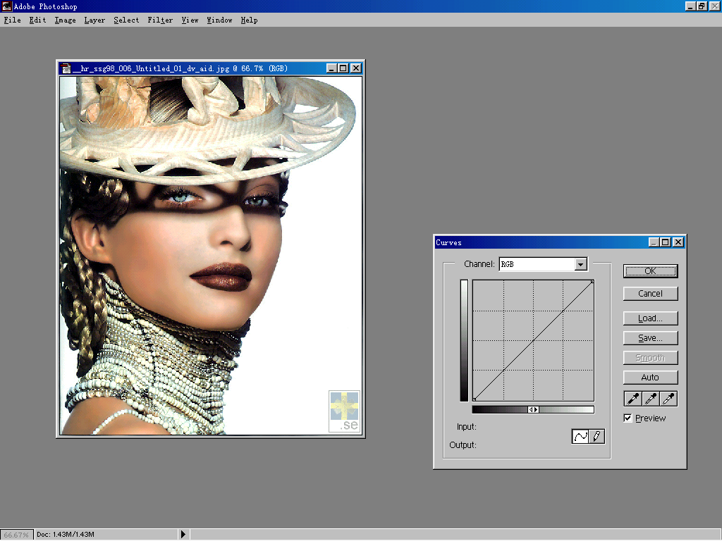
原始图象

Slide 16
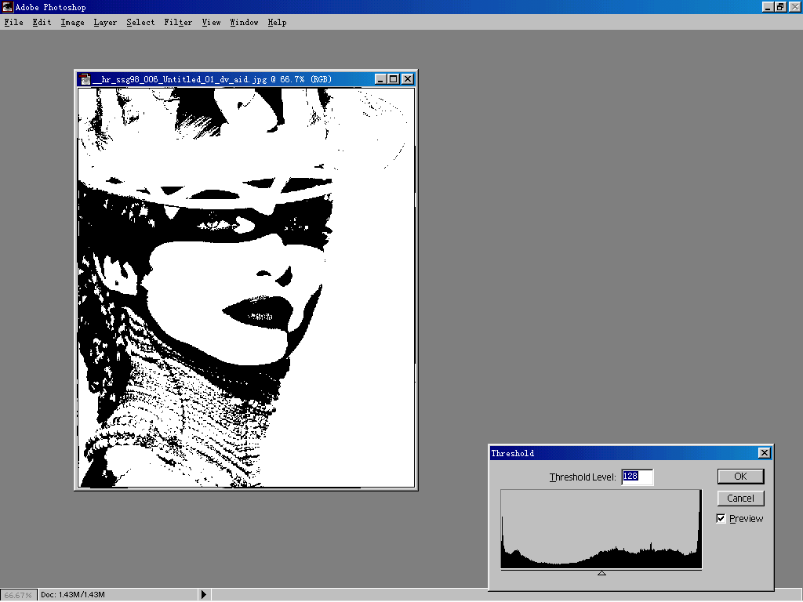
阈值化
阈值128

Slide 17
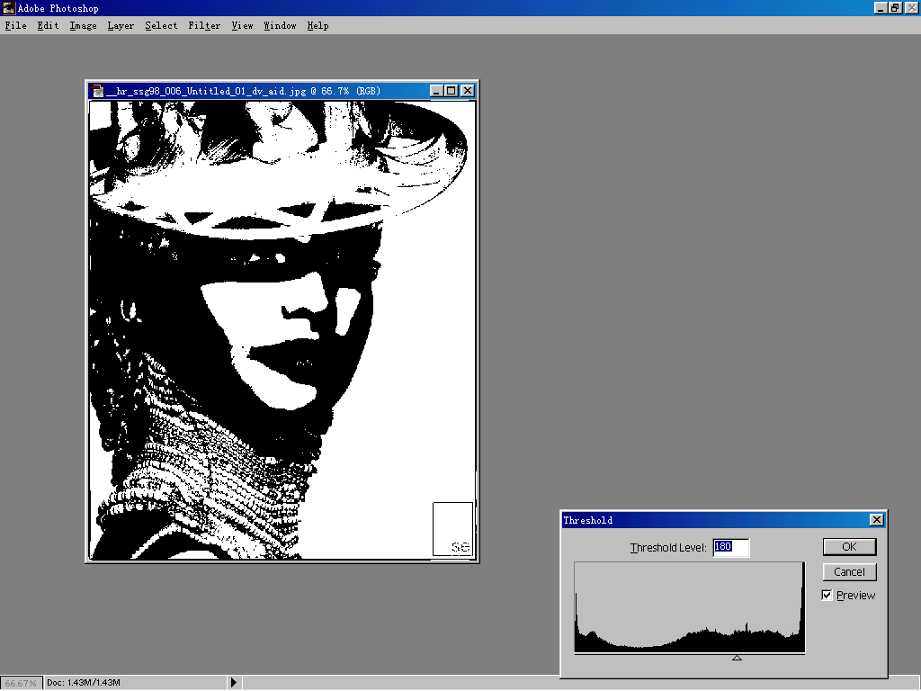
阈值化
阈值180

Slide 18
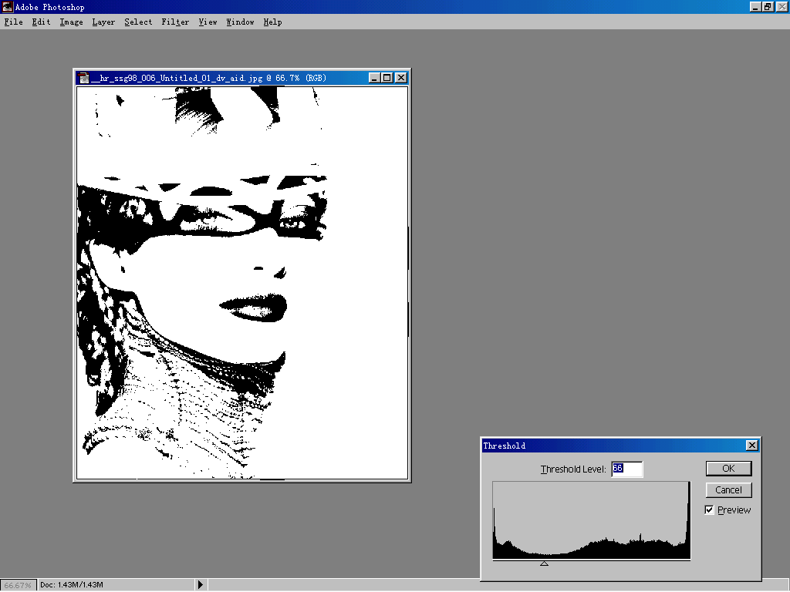
阈值化
阈值66

Slide 19
为什么要二值化?
动画
光学字符识别
影视

Slide 20
Binary Image 二值图像
binary-game.swf
Notes:
已演示

Slide 21
Document Image Binarization

Slide 22
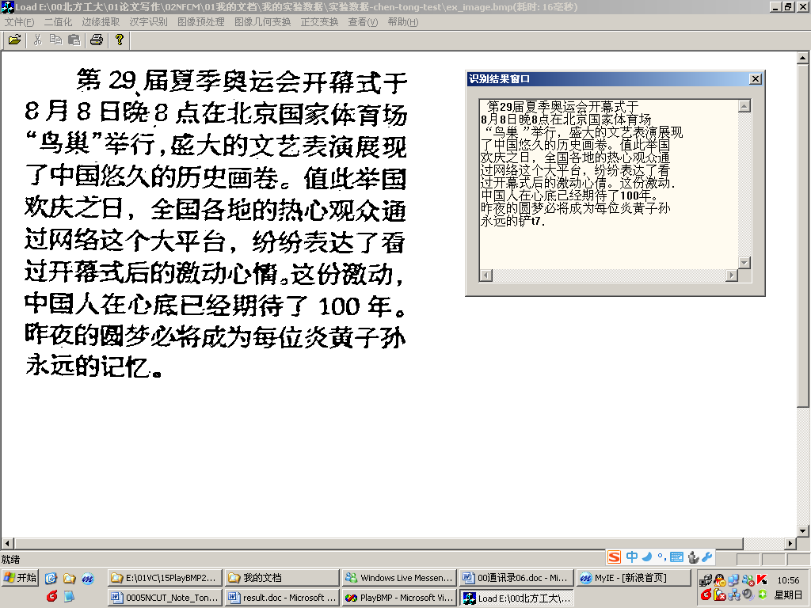
OCR Result
第29届夏季奥运会开幕式于
8月8日晚8点在北京国家体育场
“鸟巢”举行，盛大的文艺表演展现
了中国悠久的历史画卷。值此举国
欢庆之日，全国各地的热心观众通
过网络这个大平台，纷纷表达了看
过开幕式后的激动心倩。这份激动．
中国人在心底已经期待了100年。
昨夜的圆梦必将成为每位炎黄子孙
永远的铲t7．

Slide 23
阅读器演示动画.wmv

Slide 24
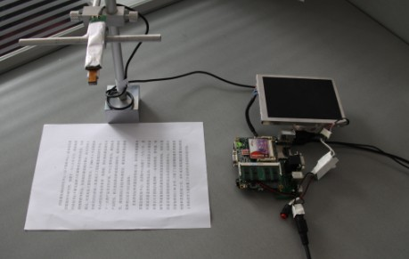

Slide 25
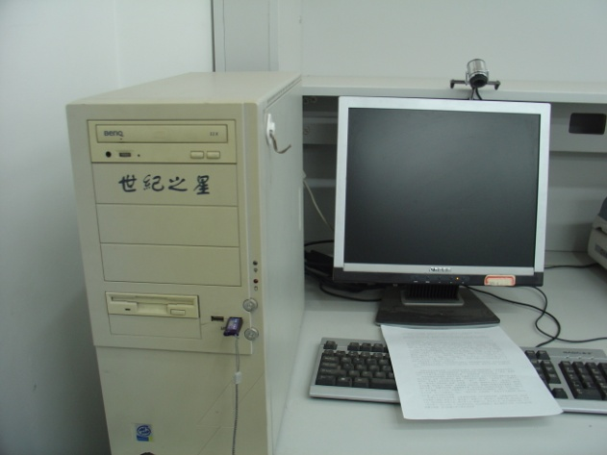
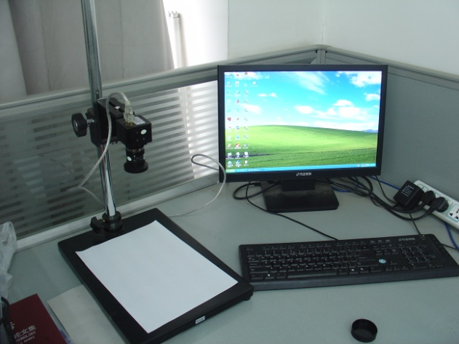
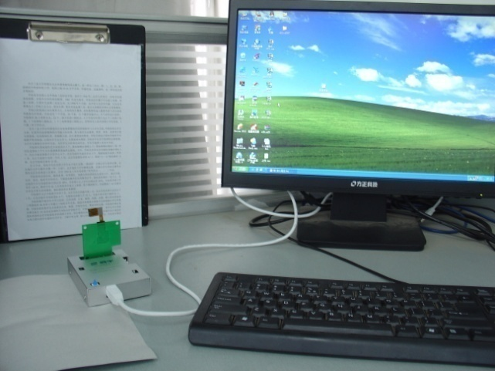
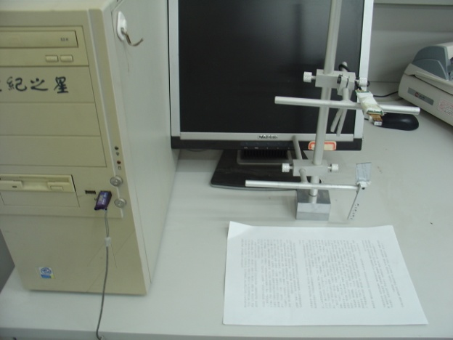
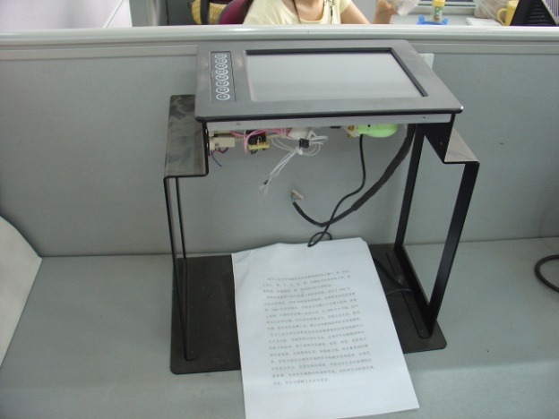
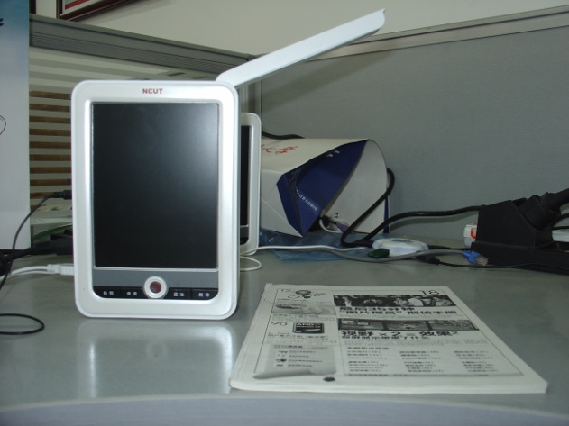
样机的研发

Slide 26
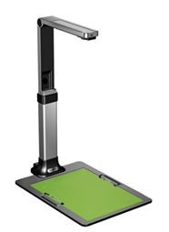
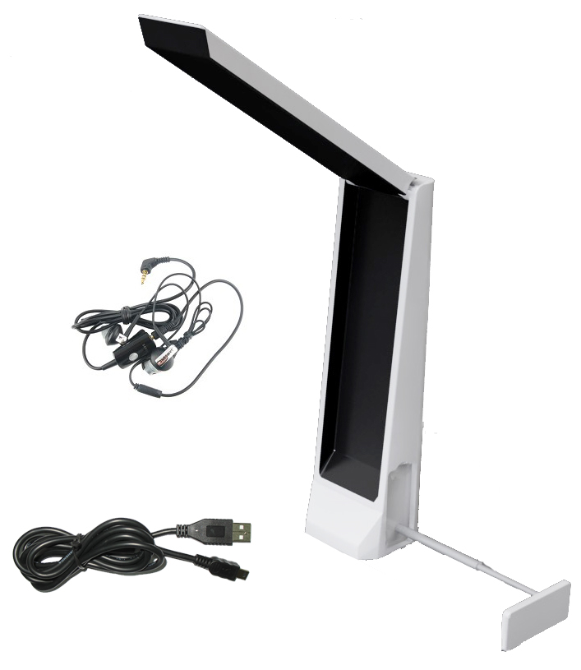

智能阅读辅具
盲用辅具.wmv
转轴
辅助光源
可伸缩杆
镜头
应用软件
立柱
USB插口
托盘面板

Slide 27
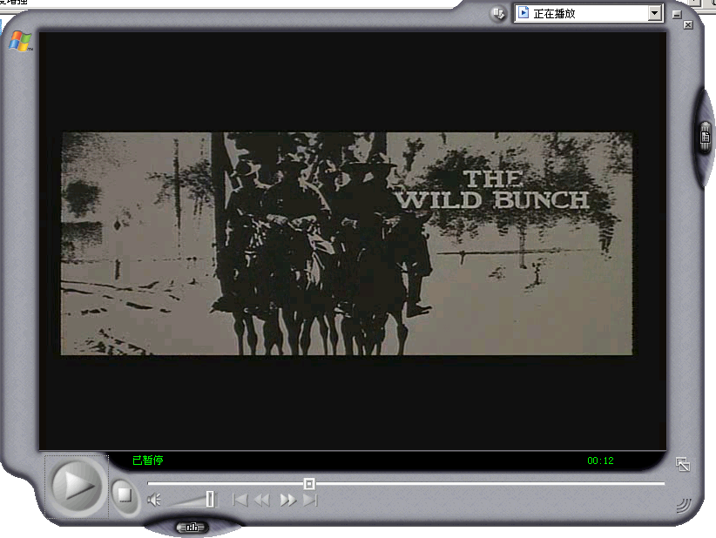
Binary Image
点击图片
播放视频

Slide 28
When the neighborhood is of size 1 × 1, T becomes a gray-level (also called intensity or mapping) transformation function:
This type of techniques are referred to as point processing, two usually used forms: contrast stretching and thresholding funtion
当领域为1×1，即只包含当前象素自己时，T成为灰度级变换函数，此时的处理成为点处理。当更大的邻域被考虑时，往往成为掩码处理或者滤波。
When the neighborhood is larger than 1 × 1, this type of approaches are called mask processing or filtering. Here mask is also called filters, kernels, template, or window.
演示二值化: 文字1.bmp, 观察灰度图像的数据特征（PS+EDIT），编程, 不同阈值的效果。
Notes:
文字2 120 1/3==》95 蓝色
文字1 100
先转换为灰度图像
PS: 图像 调整 阈值

Slide 29
二值图像处理
1. 二值图像中的基本概念
2. 图像的二值化方法
3. 二值图像分析

Slide 30
第七-八章 二值图像处理
童立靖
北方工业大学计算机学院
tong_lijing@163.com

